Slide 1
FURY
2020년도 종합 설계1
게임공학과 2014182015 박두환
게임공학과 2014182008 김동엽
게임공학과 2015182016 손채영

Slide 2
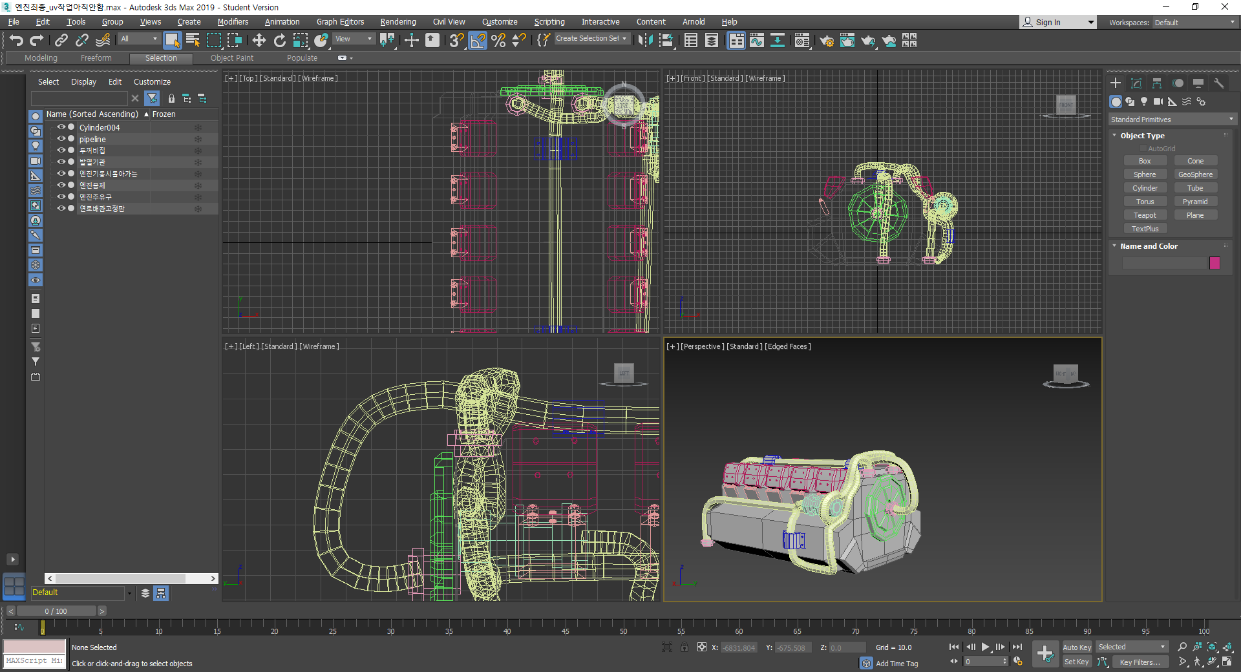
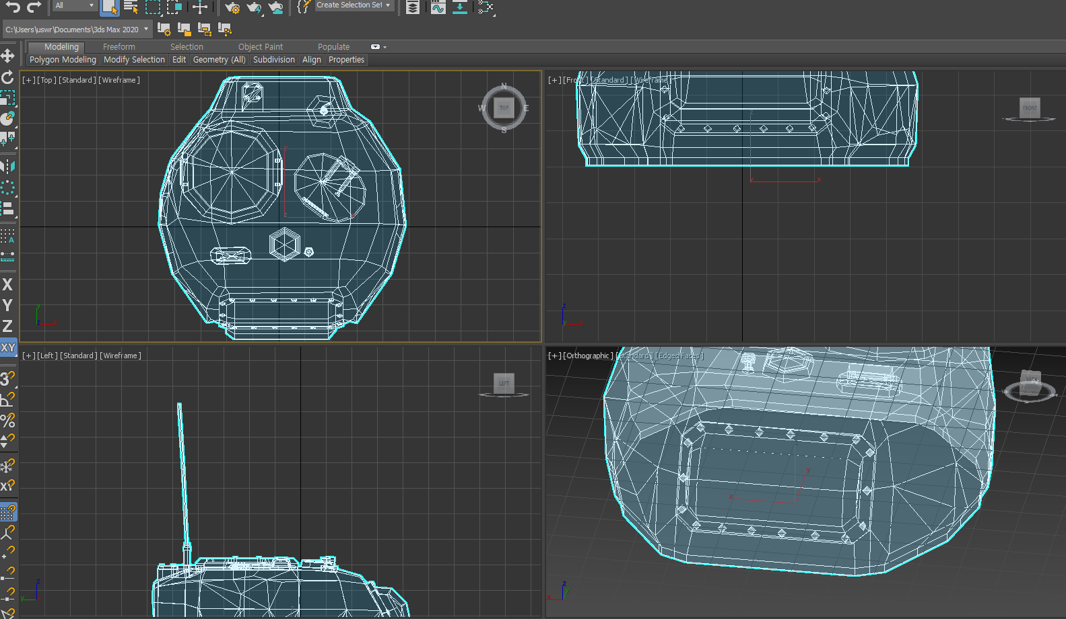
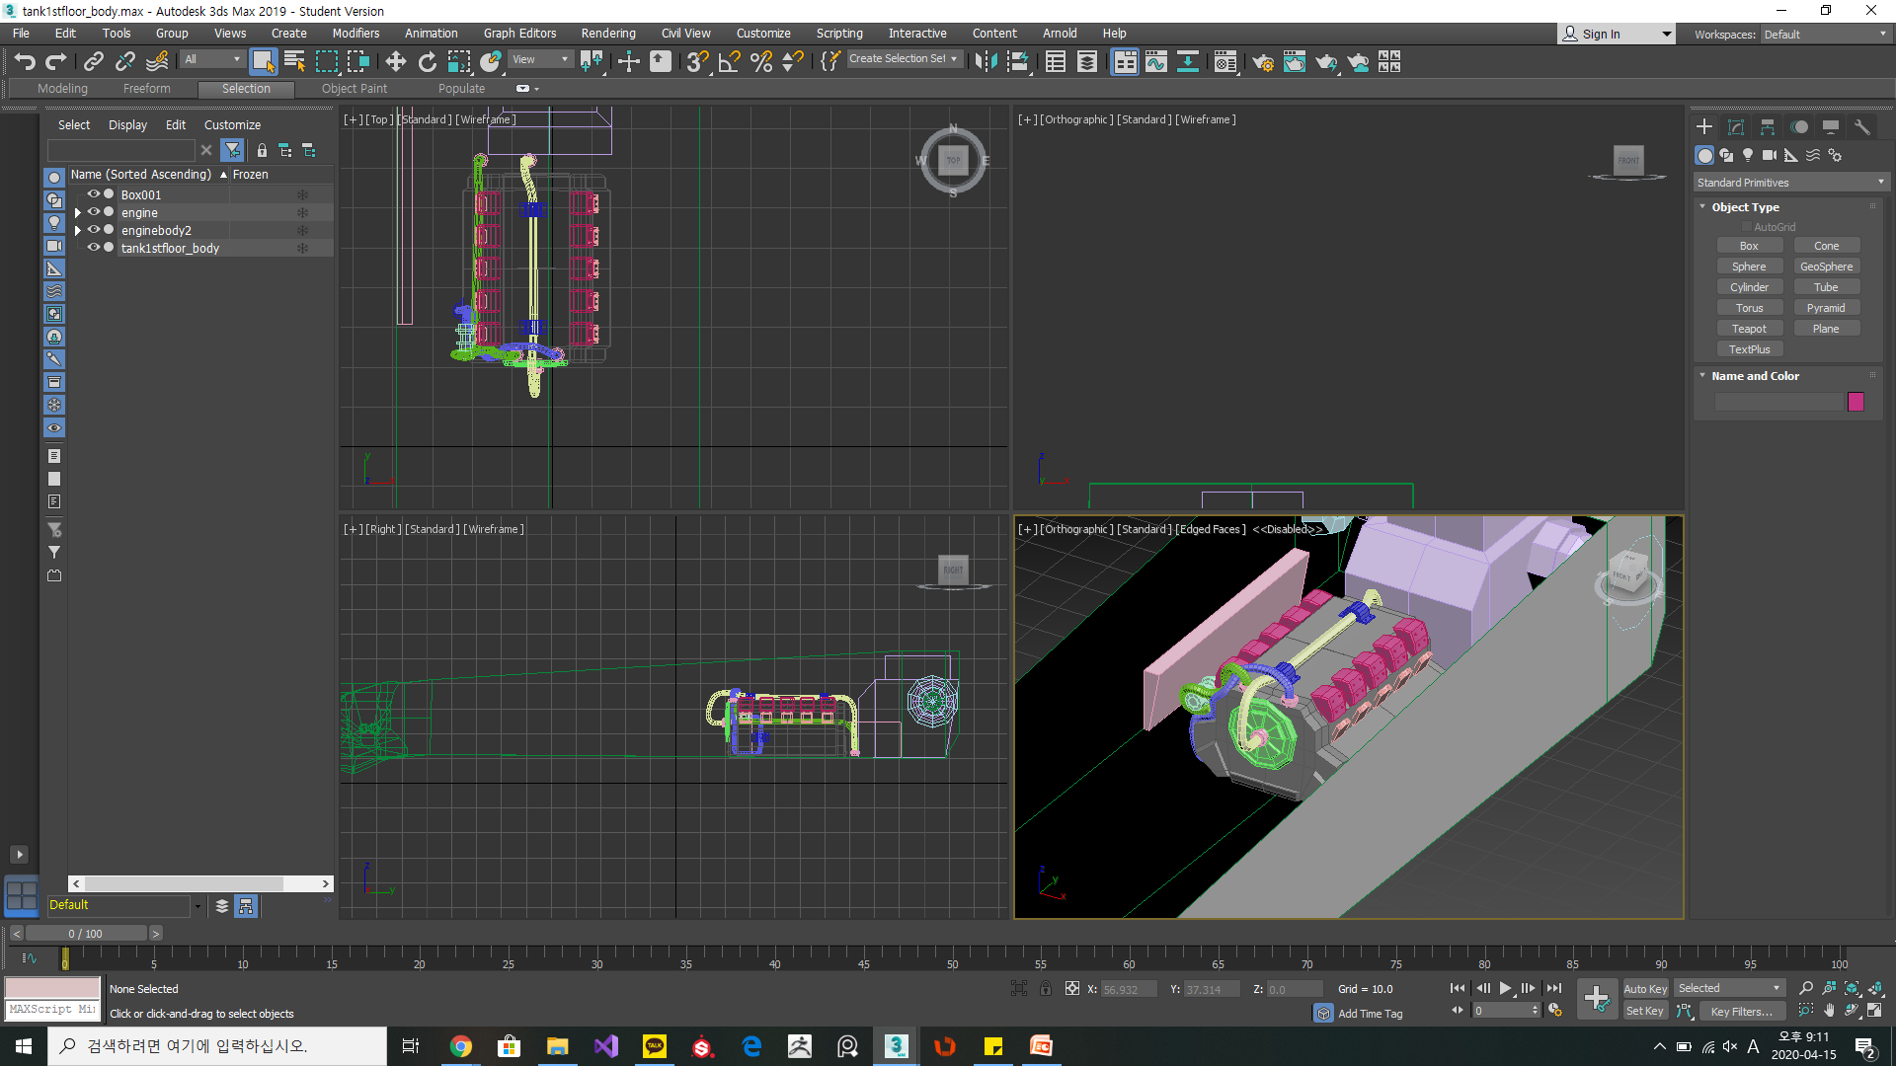
01
박두환
진행 상황
클라이언트
탱크 내부 그래픽 에셋 70프로 제작
(2) 제작된 에셋 절반 메터리얼 및 색상 작업완료
이곳에 텍스트를 입력해주세요. 내
용을 이곳에 입력하여 주세요. 이곳
에 텍스트를 입력해주세요. 내용을
이곳에 입력하여 주세요.
이곳에 텍스트를 입력
해주세요. 내용을 이곳
에 입력하여 주세요.

Slide 3
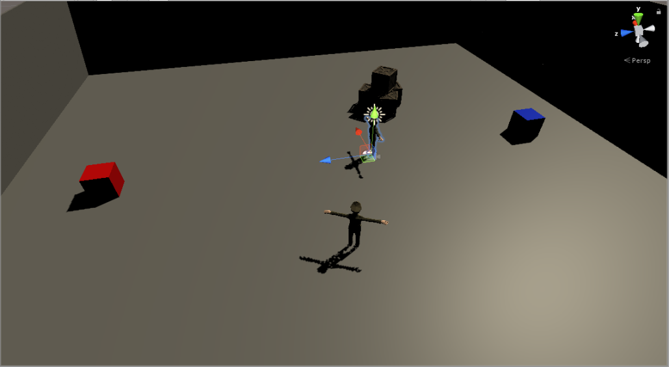
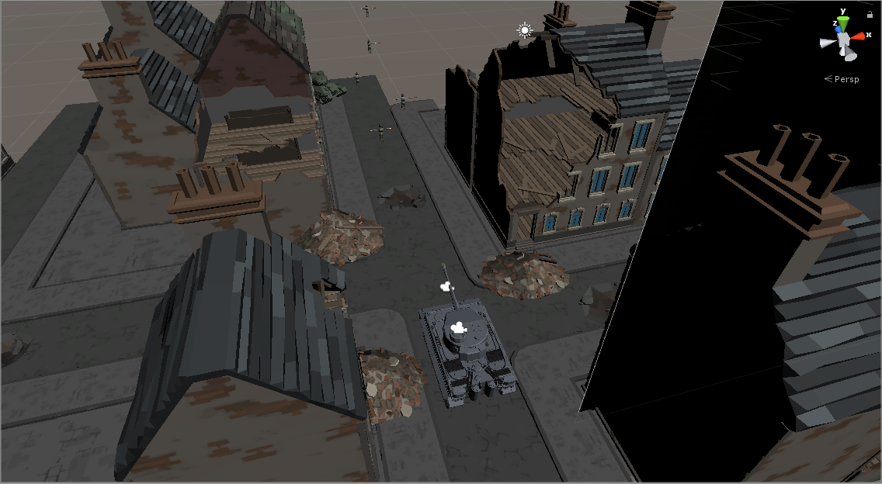
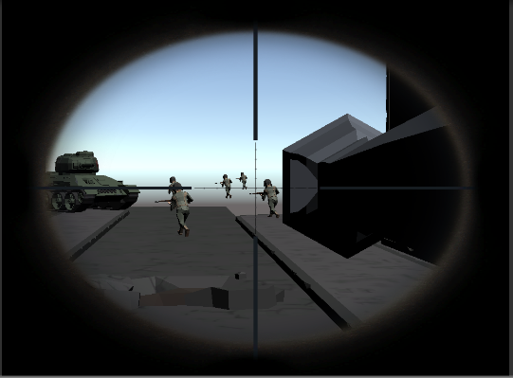
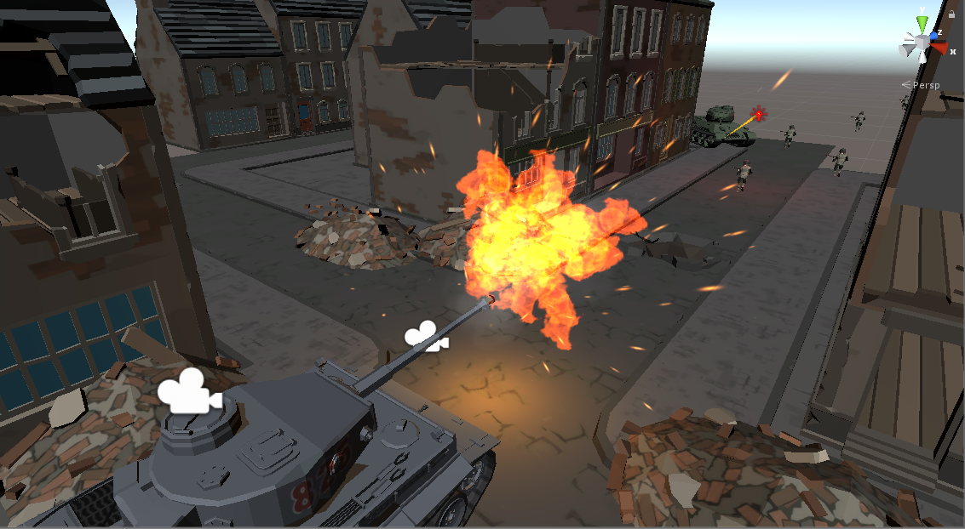
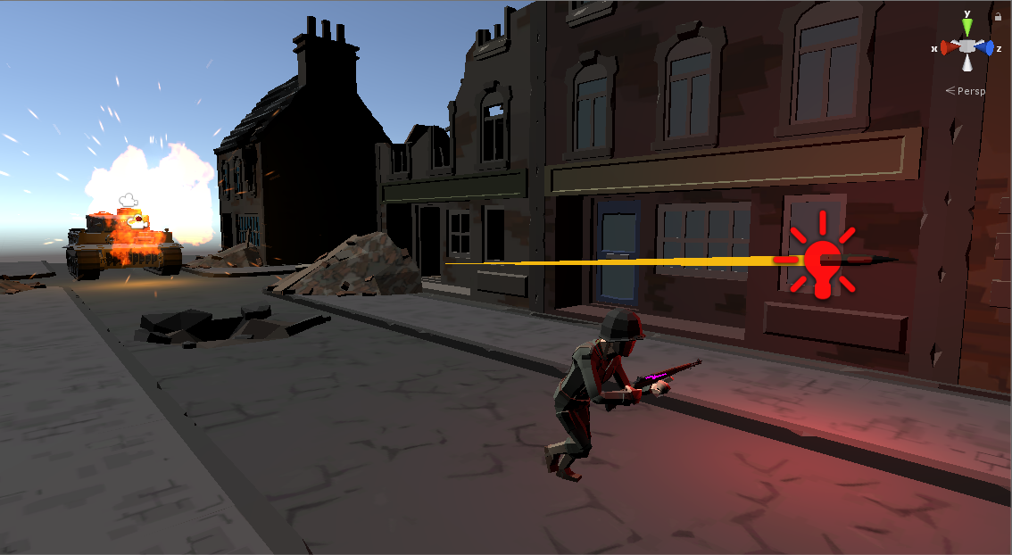
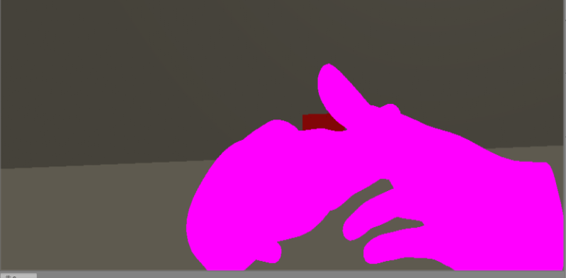
01
김동엽
진행 상황
클라이언트
Game FrameWork제작
씬전환, 플레이어 컨트롤, 이펙트, 라이팅 적용
(2) VR적용
플레이어와 VR기기 연동
VR컨트롤러를 통한 캐릭터 움직임 구현중
이곳에 텍스트를 입력해주세요. 내
용을 이곳에 입력하여 주세요. 이곳
에 텍스트를 입력해주세요. 내용을
이곳에 입력하여 주세요.
이곳에 텍스트를 입력
해주세요. 내용을 이곳
에 입력하여 주세요.

Slide 4
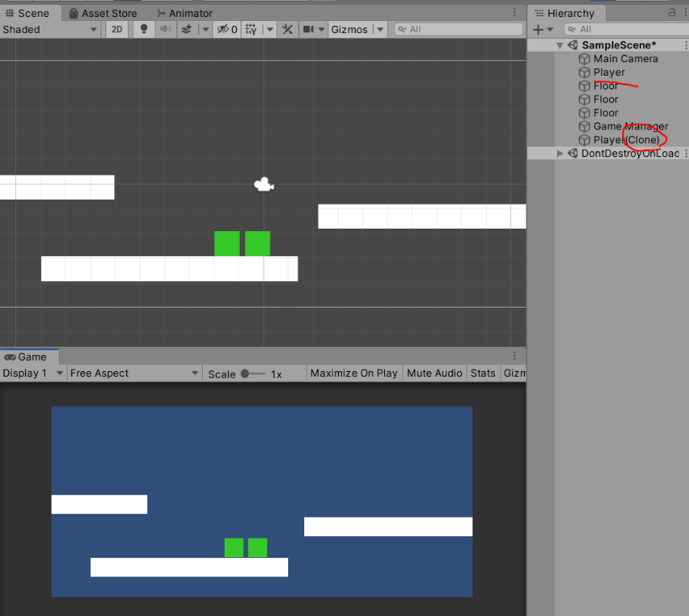
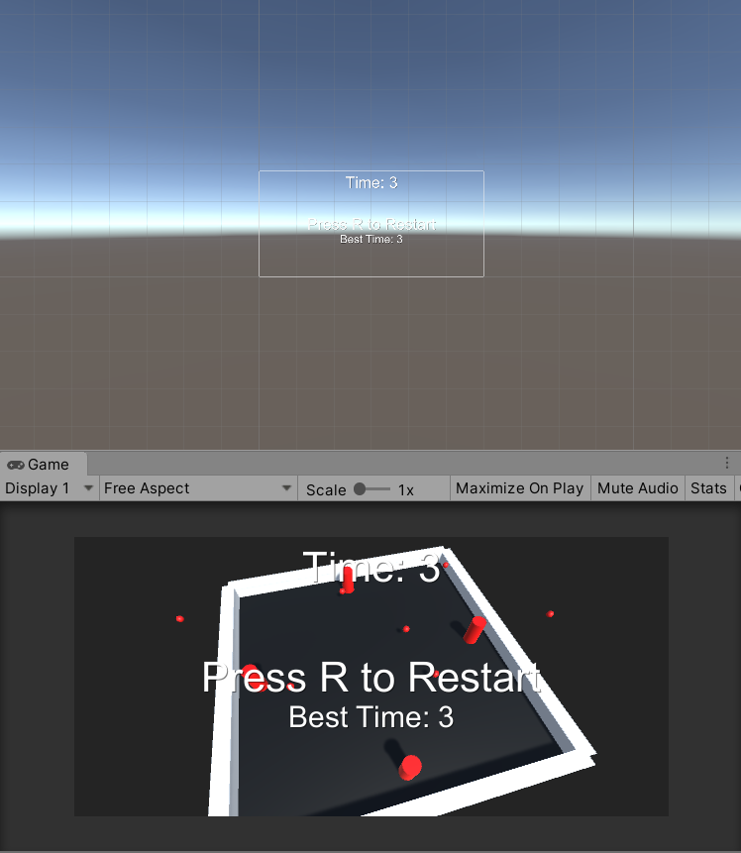
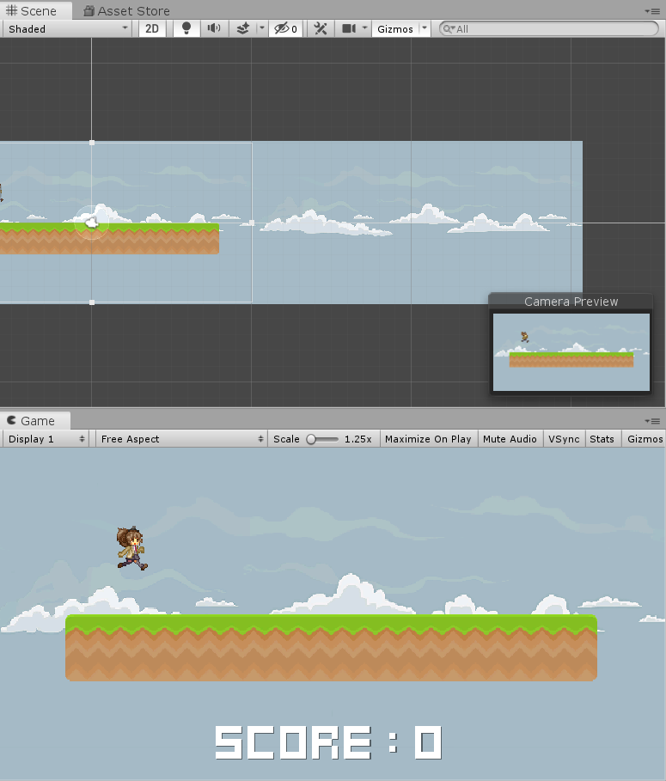
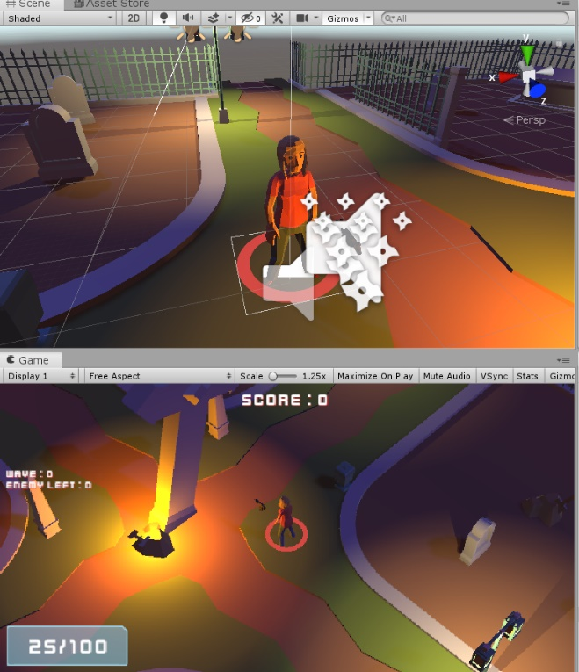
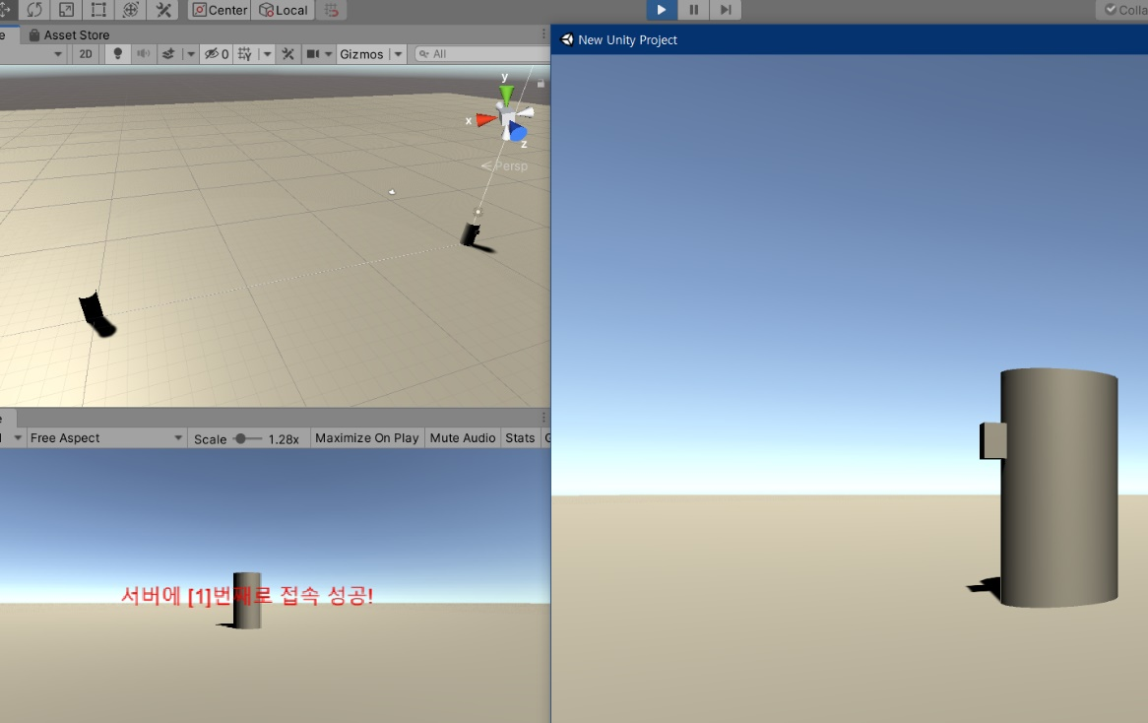
01
손채영
진행 상황
서버
Unity 및 Photon 서버 공부
2D 네트워킹 게임, 탄막 슈팅 게임, 2D 러닝 게임, 좀비 슈팅 네트워킹 게임
(2) 자체 제작 서버 제작
Overlapped io 모델
접속 동기화 완료, 위치 동기화 처리 중
이곳에 텍스트를 입력해주세요. 내
용을 이곳에 입력하여 주세요. 이곳
에 텍스트를 입력해주세요. 내용을
이곳에 입력하여 주세요.
(1)
(2)

Slide 5


01
제목을 입력하세요
게임 소개
01 소제목을 입력
소타이틀을 입력하세요
이곳에 텍스트를 입력해주세요. 내용을 이곳에 입력
하여 주세요. 텍스트 박스를 더블클릭하여 내용을 수
정하여 주세요. 이곳의 세부사항을 변경해 주세요.
텍스트 요소의 다양한 효과를 사용하여 나만의 디자
인을 쉽고 빠르게 만들어 보세요.이곳에 텍스트를 입
력해주세요. 내용을 이곳에 입력하여 주세요.
이곳에 텍스트를 입력해주세요. 내
용을 이곳에 입력하여 주세요.
02 소제목을 입력
03. 소제목을 입력
이곳에 텍스트를 입력해주세요. 내
용을 이곳에 입력하여 주세요. 이곳
에 텍스트를 입력해주세요. 내용을
이곳에 입력하여 주세요.
04. 소제목을 입력
이곳에 텍스트를 입력해주세요.
내용을 이곳에 입력하여 주세요.
강조하고자 하는 문구를 이곳에 입력
하여 주세요. 텍스트박스를 더블클릭!
이곳에 텍스트를 입력
해주세요. 내용을 이곳
에 입력하여 주세요.

Slide 6
01
제목을 입력하세요
게임 소개
01 소제목을 입력
소타이틀을 입력하세요
이곳에 텍스트를 입력해주세요. 내용을 이곳에 입력
하여 주세요. 텍스트 박스를 더블클릭하여 내용을 수
정하여 주세요. 이곳의 세부사항을 변경해 주세요.
텍스트 요소의 다양한 효과를 사용하여 나만의 디자
인을 쉽고 빠르게 만들어 보세요.이곳에 텍스트를 입
력해주세요. 내용을 이곳에 입력하여 주세요.
이곳에 텍스트를 입력해주세요. 내
용을 이곳에 입력하여 주세요.
02 소제목을 입력
03. 소제목을 입력
이곳에 텍스트를 입력해주세요. 내
용을 이곳에 입력하여 주세요. 이곳
에 텍스트를 입력해주세요. 내용을
이곳에 입력하여 주세요.
04. 소제목을 입력
이곳에 텍스트를 입력해주세요.
내용을 이곳에 입력하여 주세요.
강조하고자 하는 문구를 이곳에 입력
하여 주세요. 텍스트박스를 더블클릭!
이곳에 텍스트를 입력
해주세요. 내용을 이곳
에 입력하여 주세요.

